Slide 1
Plateformes IJCLab
Journée thématique Contrôle-Commande
Introduction

Slide 2
Quels objets concernés ?
Le contrôle-commande permet d’automatiser les tâches :
  Délicates
  Rébarbatives
  Dangereuses
  Répétitives
Pratiquement tout objet manufacturé

Slide 3
Entrées & Sorties du système
In – les actionneurs qui permettent d’agir sur le système
  Pour un quadripôle : les alimentations
  Pour le vide : les pompes
Out – Observables qui permettent de qualifier le système
  Pour un aimant : le champ magnétique généré
  Pour un faisceau : l’intensité
Notes:
Les observables sont le résultat de la combinaison de plusieurs entrées combinées

Slide 4
Une thématique en évolution
Intelligence des composants communicants
  Contrôle déportable
  Intercommunication plus aisé
Exigence des utilisateurs
  Opérateurs de ligne
  Expérimentateur

Slide 5
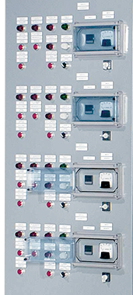
Un problème de manpower …
Des métiers de plus en plus technique
Des domaines techniques de plus en plus vastes
Actionneurs
Objets à contrôler
Capteurs
Asservissement

Slide 6
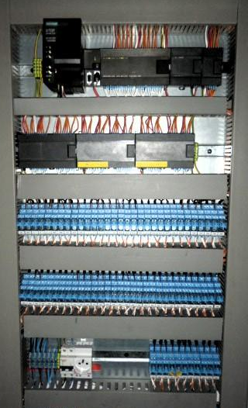
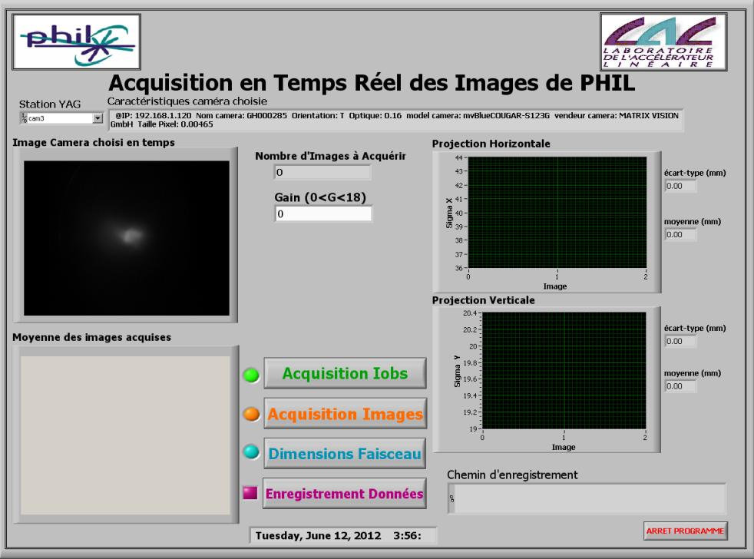
Un problème de manpower …
Des métiers de plus en plus technique
Des domaines techniques de plus en plus vastes
Actionneurs
Objets à contrôler
Capteurs
x N
Asservissement

Slide 7
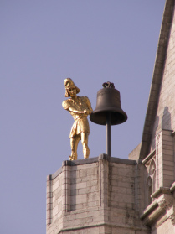
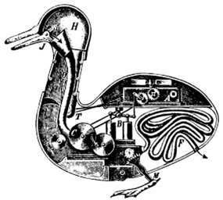
Aparté sur l’automatisme
-1000 : statuts articulés égyptiennes
Héron d’Alexandrie (1er siècle) crée le « Traité des automates »
1383 – Église de Dijon, premier automate
Blaise Pascal (1623-1662) crée la Pascaline
1738, canard de Jacques de Vaucanson
Notes:
Héron : il conçoit des mécanismes pour théâtres, qui, grâce à un système de poids, de contre poids et de poulie arrive à faire bouger des plates-formes, des petits personnage et le décors.
canard artificiel de cuivre doré qui boit, mange, cancane, barbote et digère comme un vrai canard. Les mouvements de ce canard pouvait être programmé grâce à des pignons

Slide 8
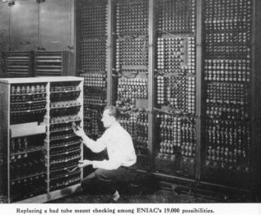
Aparté sur l’automatisme
1801, métier à tisser Jacquard
  métier était une tâche délicate et répétitive
1921, apparition du mot « robot »
  En tchèque – signifie corvée, travail obligatoire
1942, « trois lois de la robotique » par I. Asimov
1946, l’ENIAC
  19000 lampes à vides, 30 tonnes, 1500 m² et 140 kilowatts
Notes:
Il fut utilisé pour des calculs ayant servi à créer la bombe H. Cependant il n’était programmable que manuellement grâce à des commutateurs et des câbles à enficher. Pour la petite anecdote, la première erreur informatique est due à un insecte étant venu se loger dans les lampes et ayant créé un court-circuit ainsi naquit le mot « bug » Il fut utilisé pour des calculs ayant servi à créer la bombe H. Cependant il n’était programmable que manuellement grâce à des commutateurs et des câbles à enficher. Pour la petite anecdote, la première erreur informatique est due à un insecte étant venu se loger dans les lampes et ayant créé un court-circuit ainsi naquit le mot « bug »

Slide 9
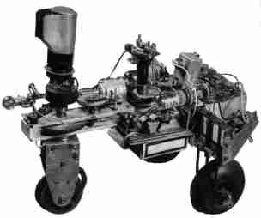
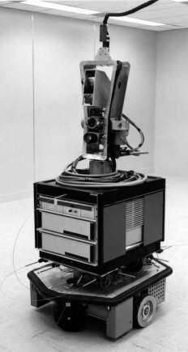
Aparté sur l’automatisme
1950 – Tortues de Grey Walter
1967 – Shakley, première tentative de robot lunaire
Notes:
C’est 8 « tortues » électroniques sont chacune équipée d’un œil photoélectrique et de 2 amplificateurs à tubes commandant des relais qui activent des moteurs de direction et de progression. Ce fut les premiers robots réagissant à des stimulation sensorielles.

Slide 10
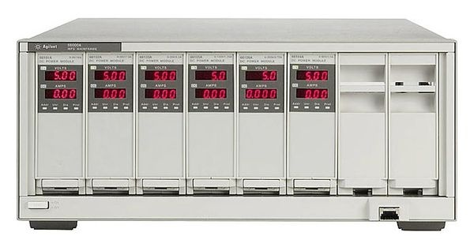
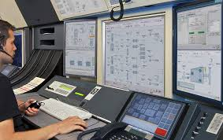
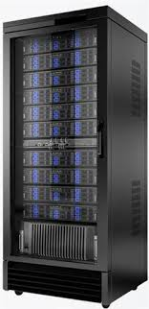
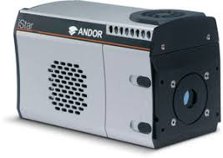
Un problème de manpower …
Des métiers de plus en plus technique
Des domaines techniques de plus en plus vastes
Actionneurs
Objets à contrôler
Capteurs
x K
x N
Asservissement

Slide 11
Et dans IJCLab ?

Slide 12
Activité omni-présente (positif)
Sur les plateformes
  Raisons de service : réactivité, connaissance « intime » de la machine
  Connaissance fine des besoins utilisateurs
Dans les services techniques (Instrumentation, Accélérateurs, Electronique, Informatique)
  R&T, gestion de bancs de tests, détecteurs
  Expériences non IJCLab
  Vision transverse de l’état de l’art
  Plus spécialisé

Slide 13
Activité omni-présente (négatif)
Sur les plateformes
  Difficultés à prendre le temps
  Expertise centré sur les besoins
  « Fidélité » technologique forte
Dans les services techniques (Instrumentation, Accélérateurs, Electronique, Informatique)
  Moins bonne connaissance du besoin utilisateur
  Moins impacté par les problématiques d’exploitation
  Plus « volage » technologiquement

Slide 14
Le futur …
À nous de le construire !

Slide 15
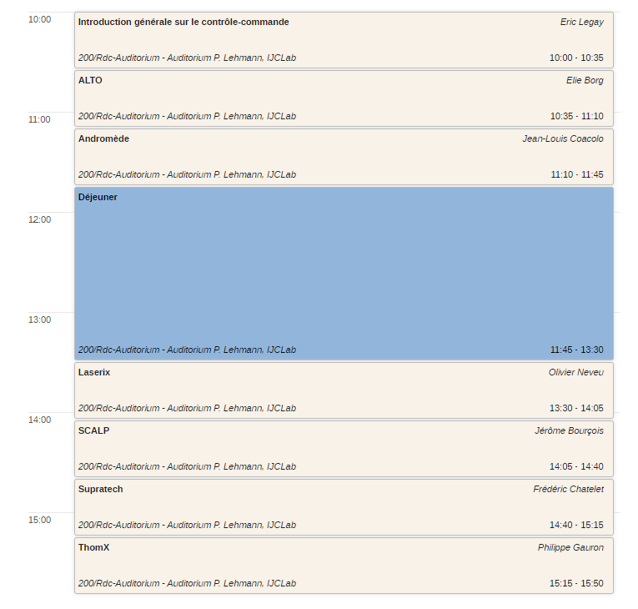

Slide 16
Service Online

Slide 17
Rôle
Soutien aux expériences
Soutien aux plateformes
Interface avec l’exploitation informatique

Slide 18
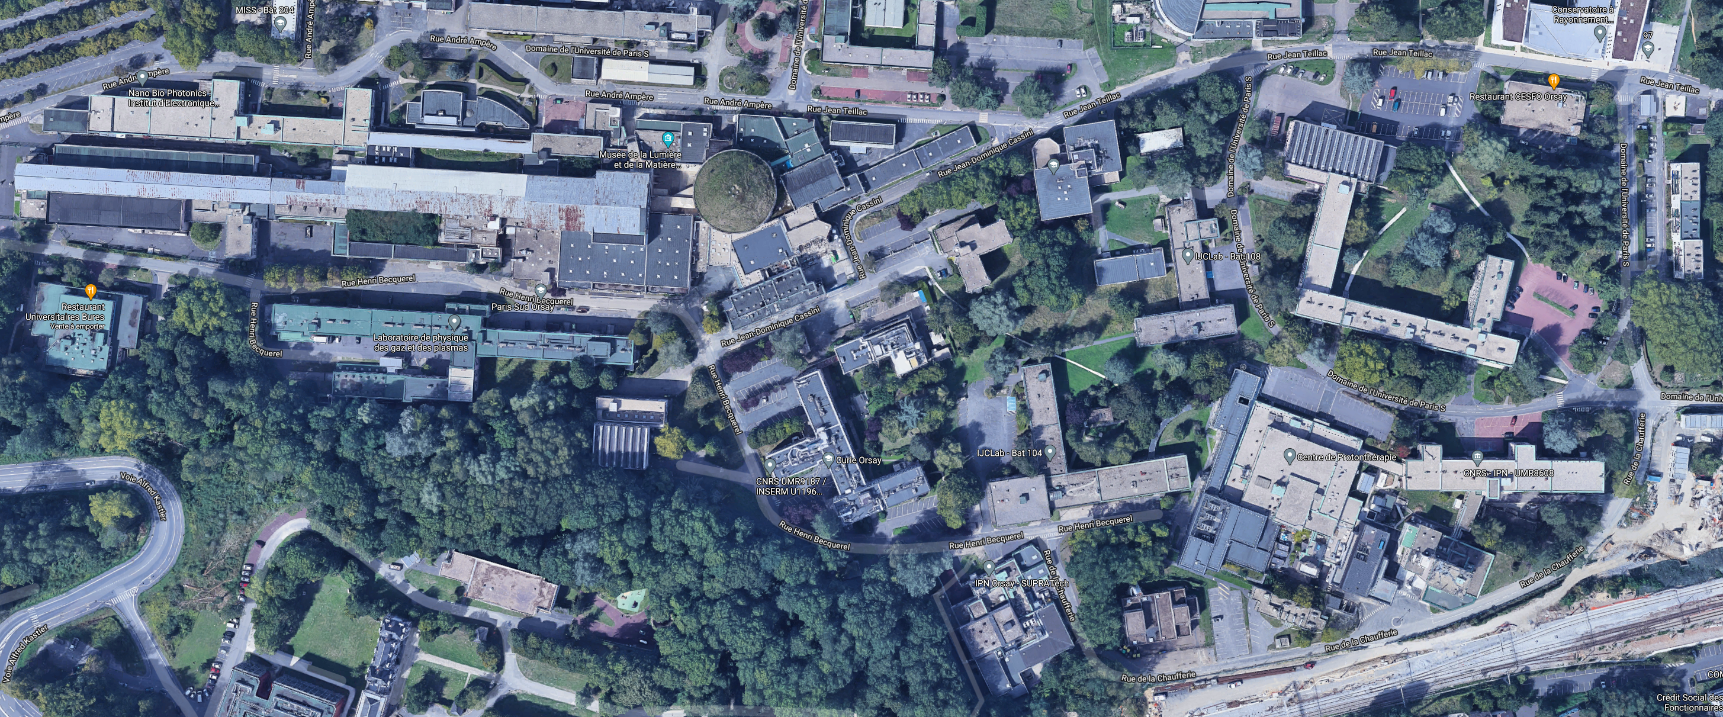
Implantation dans la Vallée
ALTO
LaseriX + PHIL + …
Ex LAL
IGLOO :
ThomX + Andromede + …
SCALP
Ex IPNO
Ex CSNSM
IJCLab !

Slide 19
Service Online
5 compétences
  Acquisition
  Contrôle-commande
  Online Computing
  FEE Online
  Gestion de projets
Périmètre et objectifs :
  Activités informatiques « en ligne »
  Consolider les compétences existantes
  Renforcer les liens avec le FEE
  Développer l’« Online computing »

